Slide 1

Бизнес-проект
«Ми Найхинва улэсии!»
Ссылка на проект в информационной системе Projects
Ваш трекер
Ваш наставник

Slide 2

КОМАНДА СТАРТАП-ПРОЕКТА
ФОТО
ФОТО
ФОТО
Абакумов Матвей
Бельды Виктор
Бикина Александра
Лидер
Главный помощник
Специалист
Тимбилдер
Советник
Аналитик

Slide 3
КОМАНДА СТАРТАП-ПРОЕКТА
ФОТО
ФОТО
ФОТО
Душина Дарья
Бибикова Злата
Маслич Юлия
Специалист
Специалист
Специалист
Дизайнер, мастер презентации
Аналитик, генератор идей

Slide 4
ОПИСАНИЕ СТАРТАП-ПРОЕКТА
Село Найхин, расположенное в Хабаровском крае, с давних времен является значимым местом для всех нанайцев, проживающих в Хабаровском крае. Это место настолько древнее, что даже не все долгожители могут с точностью рассказать его историю. Но любое, даже значимое место, может забыться. Так происходит и с Найхином. Знающие люди умирают, унося с собой культуру, обычаи и верования нанайцев, а молодое поколение не заинтересовано в сохранении культурной самобытности своего народа. И эту проблему нужно решать, но встает вопрос: "А как?".
Чтобы решить эту непростую задачу, была разработана концепция по "спасению Найхина". Планируется создать в селе богатый культурный комплекс, в котором соберем все самое интересное из жизни нанайцев. Там будут представлены местные обряды, традиционные костюмы и жилища, будут продаваться сувениры и традиционная нанайская еда, а так же будут проводиться фольклорно-обрядовые праздники и ритуалы.
Несомненно, данный культурно-этнический комплекс будет создаваться не просто так. На его базе можно будет создать и туристический комплекс для повышения туристической привлекательности района и села. А где есть туристы - там есть и деньги. Соответственно, повышение туристического потока в Найхин позволит увеличить туристический потенциал села и района, привлечь больше средств для развития села, а так же предоставит новые рабочие места.
Помимо экономической выгоды, будет и культурная. Созданный культурно-этнический комплекс выступит в роли "консерватора" культуры нанайцев. И в первую очередь, это будет ориентировано на молодых нанайцев. Таким образом, создание культурного комплекса заставит молодых жителей села одуматься, и они продолжат заниматься сохранением совей богатой и поистине интересной культуры.

Slide 5
АКТУАЛЬНОСТЬ СТАРТАП-ПРОЕКТА ПРОБЛЕМА
Целевые клиенты:
Современные ограничения:
  1. Туристы
  2. Краеведы
  3. Историки
  4. Xудожники
  1. Для туристов: нет информации о новых местах интереса
  2. Для художников: нехватка идей для творчества; профессиональный застой
  3. Для краеведов и историков: нехватка фактов о каких-либо событиях, необходимость общения со свидетелями
Состояние рынка:
  ~ 5 000 посетителей в год

Slide 6
АКТУАЛЬНОСТЬ СТАРТАП-ПРОЕКТА РЕШЕНИЕ
Решение — создание туристического комплекса
Актуальность:
Отсутствие подобных комплексов на территории Xабаровского края
Низкий туристический потенциал района (с созданием комплекса потенциал возрастет)
Заинтересованность властей и местного населения в развитии территорий
Опрос показал высокую актуальность
Решение:
Создание в селе Найхин туристического комплекса, с тематикой древних нанайцев
Организация туров выходного дня / проведение тематических праздников

Slide 7
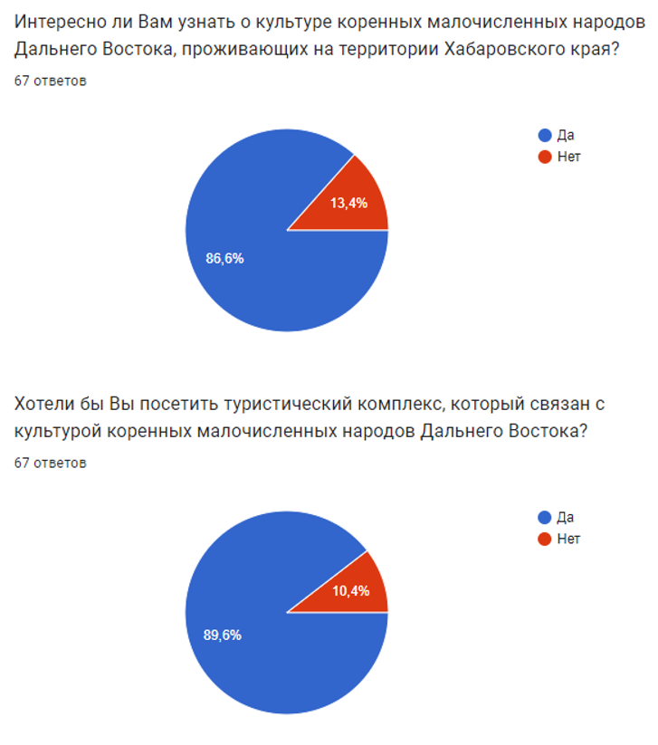
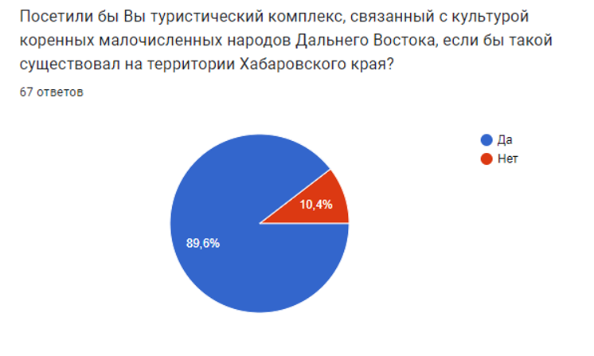

Slide 8
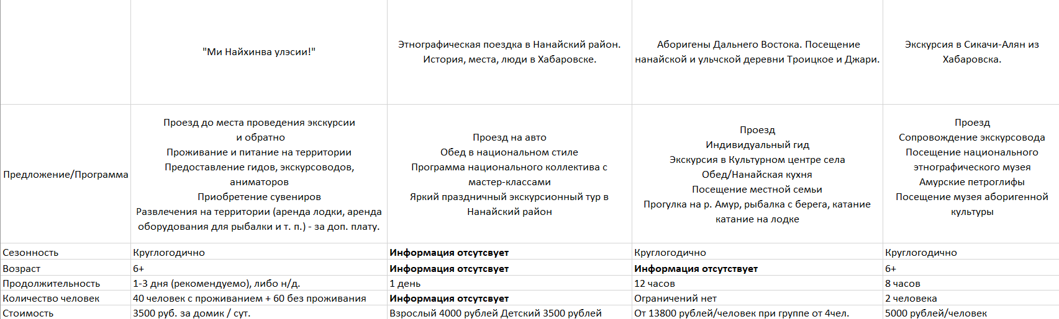
РЫНОК
Анализ рынка

Slide 9
СТЕЙКХОЛДЕРЫ
Заинтересованная сторона | Интерес / ожидание | Степень интереса | Степень влияния
Туристы | Хорошее времяпрепровождение | Высокая | Высокая
Краеведы и историки | Факты об истории края | Средняя | Низкая
Художники | Идеи для творчества | Средняя | Низкая
Региональные власти | Развитие района, привлечение финансирования | Высокая | Высокая
Местные жители | Развитие села | Высокая | Высокая
Travel-блогеры | Создание нового контента | Средняя | Средняя
Региональные и местные предприниматели | Доход от сотрудничества | Средняя | Низкая
Компании-партнеры (кейтеринг, тур-оператор и т. д.) | Доход от сотрудничества | Высокая | Высокая

Slide 10
БИЗНЕС-МОДЕЛЬ
Способы монетизации:
Аренда жилья и оплата за питание
Аренда инвентаря для активного отдыха
Продажа сувенирной продукции
Доходы от рекламы партнеров
Каналы привлечения клиентов:
Турагентства
Реклама в социальных сетях
Блогеры

Slide 11
ТЕКУЩИЕ РЕЗУЛЬТАТЫ И ПЛАНЫ
 | ОКТЯБРЬ 2023 | ЯНВАРЬ 2024 | МАЙ 2024 | ИЮНЬ 2025
Проработка концепции комплекса
Поиск земельного участка под комплекс
Привлечение финансирования
Строительство комплекса
Ввод объекта в эксплуатацию
Проведение рекламной кампании
Заключение договоро с партнерами
Найм персонала
Продажи

Slide 12
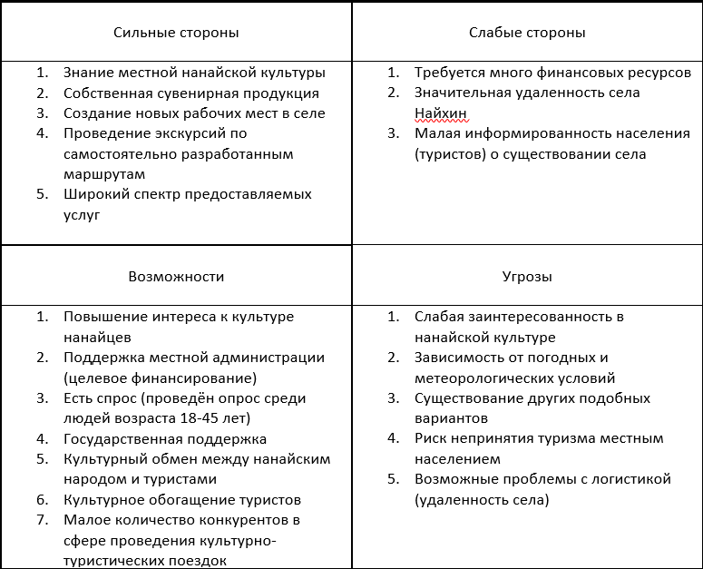
ПОРЯДОК И СТРУКТУРА ФИНАНСИРОВАНИЯ
SWOT-анализ

Slide 13
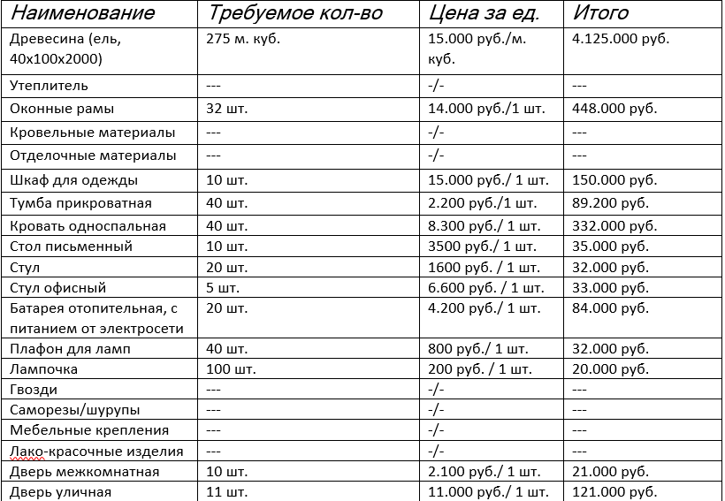
ПОРЯДОК И СТРУКТУРА ФИНАНСИРОВАНИЯ
Смета

Slide 14
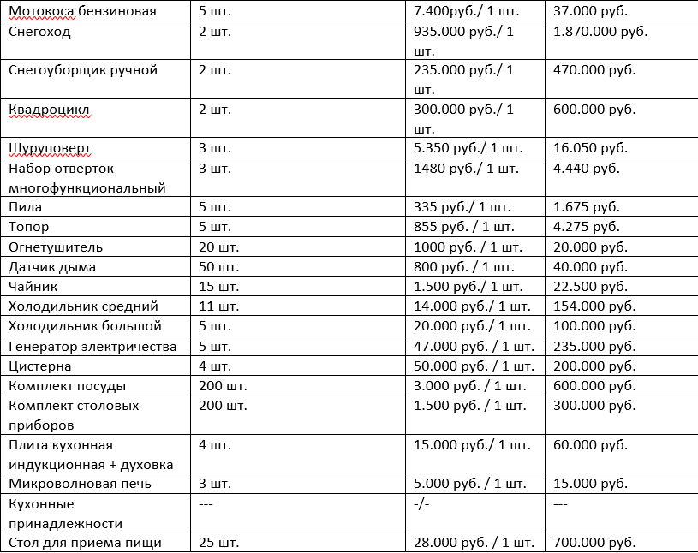
ПОРЯДОК И СТРУКТУРА ФИНАНСИРОВАНИЯ

Slide 15
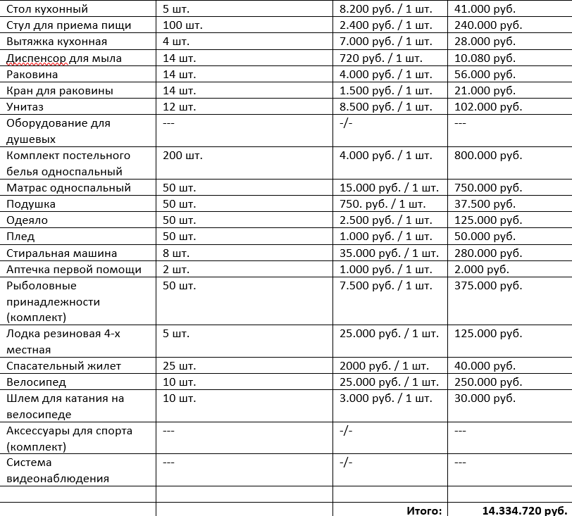
ПОРЯДОК И СТРУКТУРА ФИНАНСИРОВАНИЯ

Slide 16
КАЛЕНДАРНЫЙ ПЛАН СТАРТАП-ПРОЕКТА
Название этапа календарного плана | Длительность этапа, мес. | Стоимость, руб.
Приобретение земельного участка | Август - Сентябрь 2025 | ---
Строительство комплекса | Март – Июнь 2026 | 5.522.200 руб.
Покупка оборудования для тур. базы | Июль 2026 | 8.812.520 руб.
Найм персонала | Июль 2026 | ---

Slide 17
КОНТАКТЫ ДЛЯ СВЯЗИ
Абакумов Матвей
Лидер команды
2023102946@pnu.edu.ru

